Slide 1
МБДОУ ЦРР д/с № 5
«Рябинка» г. Лобня
ПРОЕКТ
для
Старшей группы
Учитель-логопед: Рузавина Е. С.
Воспитатель: Емельянова Л. В.

Slide 2
Педагогический проект (познавательный среднесрочный)
«Лекарственные растения»
Сроки выполнения проекта – 1 месяц
Актуальность: Экологическое воспитание
Одно из основных направлений в системе образования, это способ воздействия на чувства детей, их сознание, взгляды и представления. Дошкольники испытывают потребность в общении с природой. Они учатся любить ее, наблюдать, сопереживать, понимать, что наша земля не может существовать без растений, так как они не только помогают нам дышать, но и лечат от разных болезней.
Экологическое воспитание надо рассматривать, прежде всего, как
нравственное воспитание. Формируя гуманное отношение к природе, главное, донести до дошкольника то, что человек и природа взаимосвязаны. Забота о природе есть забота о человеке, о его будущем.

Slide 3
Развитие речи дошкольников
Беседуя с детьми на тему «Лекарственные растения», мы убедились, что необходимо развивать речь детей. Дети имеют низкий уровень знаний по этой теме, не умеют составлять описательные рассказы о растениях, сравнивать их. В ходе работы с родителями, выявилось, что многие из них плохо разбираются в многообразии целебных растений или не могут правильно донести знания до своих детей.
Поэтому вместе с воспитателями, детьми и их родителями был осуществлен проект «Лекарственные растения».
Гипотеза:
Если дошкольники узнают, как могут обыкновенные растения ближайшего окружения помочь здоровью человека, то будут бережнее относиться к ним, будут любознательнее.

Slide 4
Участники проекта:
Дети старшей логопедической группы, воспитатели, учитель-логопед, родители.
Интеграция образовательных областей:
«Познавательно-речевое развитие», «Художественно-эстетическое развитие», «Физическое развитие», «Социально-коммуникативное развитие».
Цель проекта:
Создание условий для ознакомления детей с миром лекарственных растений, формирование представлений о роли растений в оздоровлении и сохранении здоровья человека. Развитие речи детей.

Slide 5
Задачи проекта:
Образовательные задачи: Уточнить и расширить знания детей о названиях лекарственных растений, их ценности для здоровья, правил пользования. Познакомить с разнообразием целебных растений, их значимостью для всего живого на планете, а также с художественной литературой для создания целостного образа изучаемого объекта. Вовлечь дошкольников в природоохранную деятельность.
Развивающие задачи: Развивать у дошкольников любознательность, наблюдательность, речь, память, а также умение сравнивать и анализировать. Развивать словарный запас детей и их знания о лекарственных растениях. Развивать чувства и эмоции дошкольников, полученные в процессе познания через организацию продуктивных видов деятельности.
Воспитательные задачи: Воспитывать коммуникативные навыки, самостоятельность, трудолюбие дошкольников, а также бережное отношение к природе.

Slide 6
Этапы осуществления проекта: Организационный этап. Реализация проекта. Обобщающий этап.
Организационный этап: Планирование и организация деятельности. Сбор информации: подобрать статьи с интернет – источников, сказки, стихи, пословицы, загадки по теме.
«Художественно – эстетическое развитие»:
Рассматривание иллюстраций с изображением картин известных художников: Е.Е.Волков «Поле ромашек», И.И. Левитан «Одуванчики», В.М. Васнецов «Дубовая роща в Абрамцево», И.И. Шишкин «Сосновый бор». Слушание музыки: Ю. Антонов «Не рвите цветов», П. И. Чайковский «Вальс цветов»; Оформление «Уголка умных книг» (справочники, энциклопедии, книги, раскраски, иллюстрации по теме);

Slide 7
-Подготовка к презентации проекта:
Донести до участников проекта важность данной проблемы.
Подобрать методическую и художественную литературу.
Создать развивающую среду:
подбор картин, дидактических игр, энциклопедий.
Изготовить пособия.
Работа с родителями по взаимодействию в рамках проекта.
Разработать беседы, викторины.

Slide 8
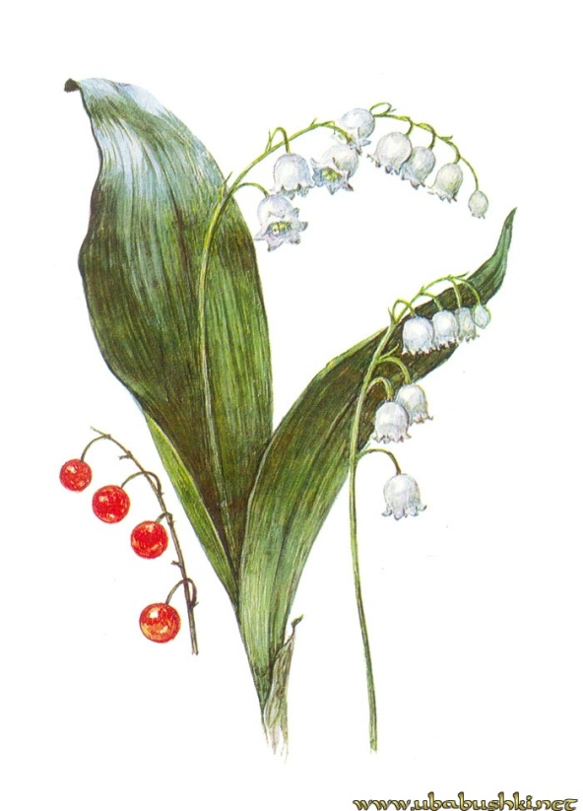
Реализация проекта:
Основной этап. Решение проблемы через образовательно – воспитательный процесс.
Познавательно –речевое развитие: -Рассматривание иллюстраций лекарственных растений; -Беседы с детьми:
Задачи: познакомить детей со свойствами лечебных трав, растущих на участке детского сада (об одуванчике, лопухе, ромашке, подорожнике и др.), предупредить детей о ядовитых растениях, заинтересовать темой проекта; развивать речь, внимание, мышление и воображение детей; -«Здравствуй, маленький цветок, первенец весны»; -«Душистая мята»; -«Великий путешественник»; -«Скромный одуванчик»; -«Полезная крапива»; -«Ландыш – «заячьи ушки»; -«Как хорош сегодня наш лопух!»; -«Чистотел – желтый цветок»; -«Календула - ноготки»; -«Ромашка – «белая рубашка»; -«Василек синий – медонос»; -«О безопасном поведении в природе»

Slide 9
Ознакомление с художественной литературой:
Чтение загадок, стихов, пословиц, произведений: М.М. Пришвин «Золотой луг»; Н. Павлова «Хитрый одуванчик»; Г. В. Лебедева «Одуванчик»; «Легенды об одуванчике»; Н. Ю. Васильева «Растения России»; Т.А. Шорыгина «Цветы. Какие они?»; Ю. Дмитриев «Кто в лесу живет и что в лесу растет», Н. Павлова «Загадки цветов», А, Плешаков «Зеленые страницы», А. Онегова «Тропинка полевая»;
Игровая деятельность:
Дидактические игры: «Собери целое из частей», «Чей листок?», «Четвертый лишний», «Съедобное – Несъедобное», «Вершки корешки», «Что лечит это растение?», «От какого растения часть?», «Узнай растение», «Вылечи человека».

Slide 10
«Социально – коммуникативное развитие»: Сюжетно – ролевыя игры: «Зеленый доктор» (лечебные свойства подорожника и др.), «Цветок-имя», «Узнай по описанию», «Я Садовником родился…» , «Бал цветов».
Физическое развитие:
Подвижные Игры: «Раз, два, три- к лопуху беги»; «Я знаю пять названий …», «Цветы и дождик»;
Упражнение для мелкой моторики пальцев рук: «Я – бутон»;
Дыхательные упражнения: «Цветок», «Одуванчик», «Цветы и ветерок»;
Пение логоритмических упражнений: «Мать-и-мачеха», «Одуванчик».
Художественно – продуктивная деятельность: Аппликация «Одуванчики»; «Ромашковое поле»; Рисование «Цветы», Летнее настроение», «Букет»; Коллаж «Васильки», «Ромашки в траве»; Аппликации из контуров детских ладошек: «Ромашка», «Одуванчик», «Васильки»; Рисование «Наш друг - подорожник»; Коррекционная работа: -Работа с калькой, трафаретами с внутренней и внешней обводкой; -«Соедини линиями точки» , «Раскрась рисунок»; -Игры с прищепками, счетными палочками.

Slide 11
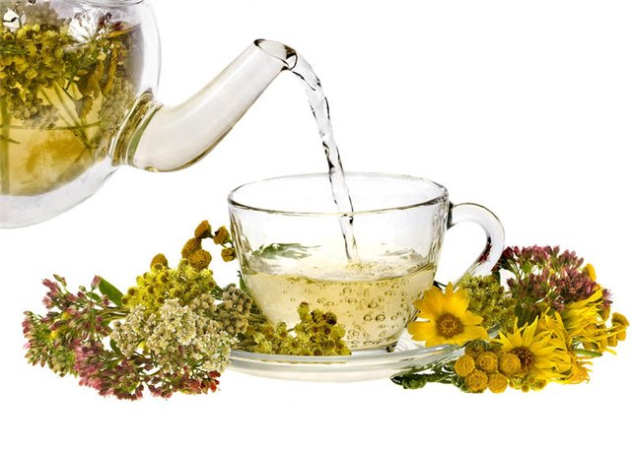
Работа с родителями. Домашнее задание:
-Подобрать вырезки рецептов для оформления стенгазеты «Чудо-травы»;
-Подготовить совместно с детьми Мини-доклады о лекарственных растениях;
-Принести засушенные лекарственные растения;
- Сбор информации о лекарственных растениях и беседы:
«Полезные свойства лекарственных растений»
«Если я был подорожником…»
«Путь Ландыша от семечки до ягоды»
«Осторожно! Ядовитые растения!»
«Берегите природу нашего края!»
- Устраивать домашние чаепития «Душистая мята» и др., играть с детьми в игры: «Отгадай по запаху», «Какой на вкус?»

Slide 12
Обобщающий этап: «Презентация проекта»
ООД «Путешествие в страну лекарственных растений»;
Презентация детьми мини-докладов «Лекарственные растения»
Выставка рисунков «Чудо – растения» и пластилинографии «Волшебные растения»
Выставка коллективной работы «Лекарственных трав хоровод»
Альбом «Лекарственные растения»
Консультации для родителей: Ширма «Лекарственные растения при лечении ОРВИ», Памятка «Правила сбора лекарственных растений»
Дидактическая игра «Зеленый доктор»
Загадки о лекарственных растениях
Викторина «Знатоки лечебных трав»
Стен-газета с рецептами «Зелёная аптека»
Развлечение с родителями «Вкусный и полезный праздник»;

Slide 13
Результаты реализации проекта:
- Дети получили представление о лекарственных растениях, познакомились с их названиями; Обогатился опыт детей в сфере экологического воспитания.
- У детей развился познавательный интерес, расширились представления о природе, сформировалось правильное отношение детей к растениям, помогающим здоровью человека.
- Улучшилась связная речь детей. Дети научились подбирать признаки, действия, составлять описательные рассказы.
- Также проект положительно повлиял на развитие мышления, памяти, внимания, воображения, моторики детей;

Slide 14
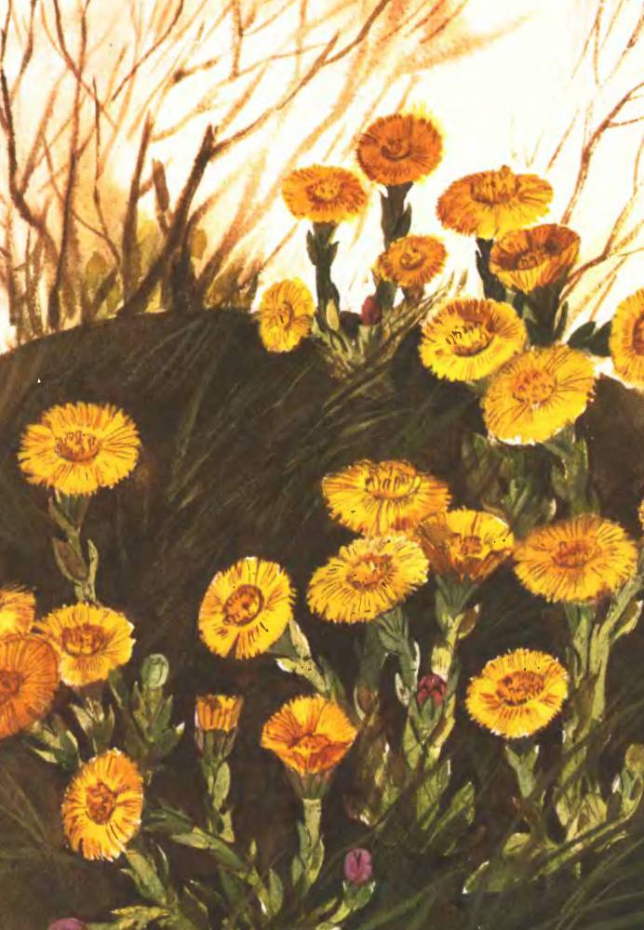
Пение логоритмического упражнения о мать-и-мачехе
Золотые лепестки, хрупкий стебелек –
(изображают ладошками части цветка)
Распустился у реки солнечный цветок.
(растопыривают ладошки, тянут вверх)
Только тучка набежала -
(одна рука – тучка, другая – цветок)
сжались лепесточки.
На зеленых стебельках – круглые комочки!
(пальцы сжаты в кулачки, крутят кистями рук в такт)

Slide 15
Мнемотехника

Slide 16
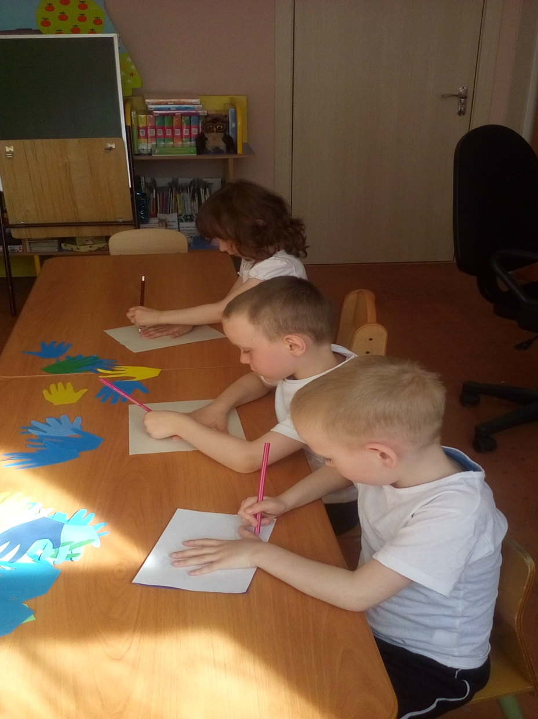
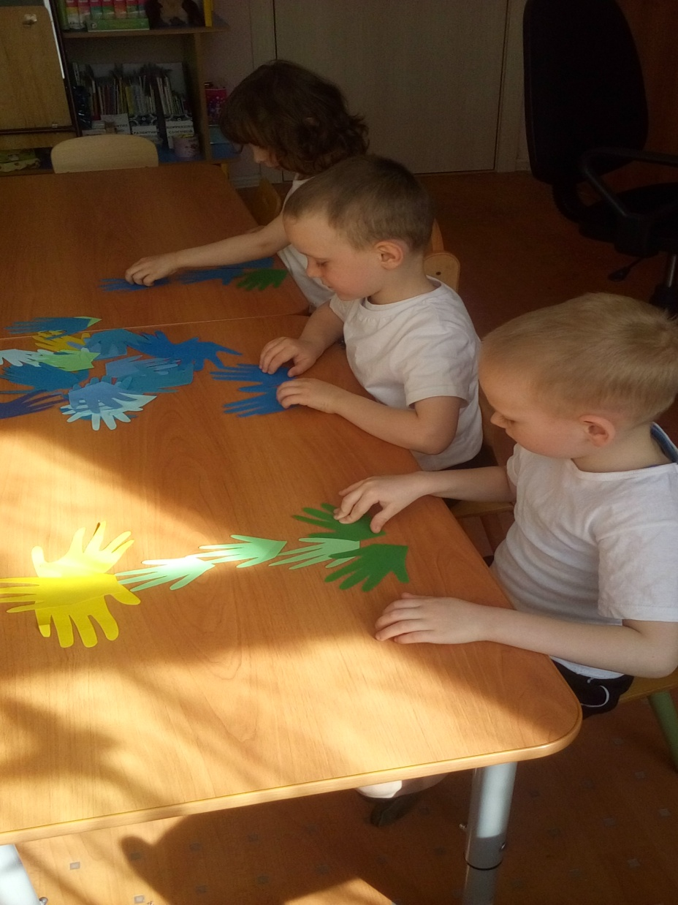
Обводим ладошки и конструируем цветы

Slide 17
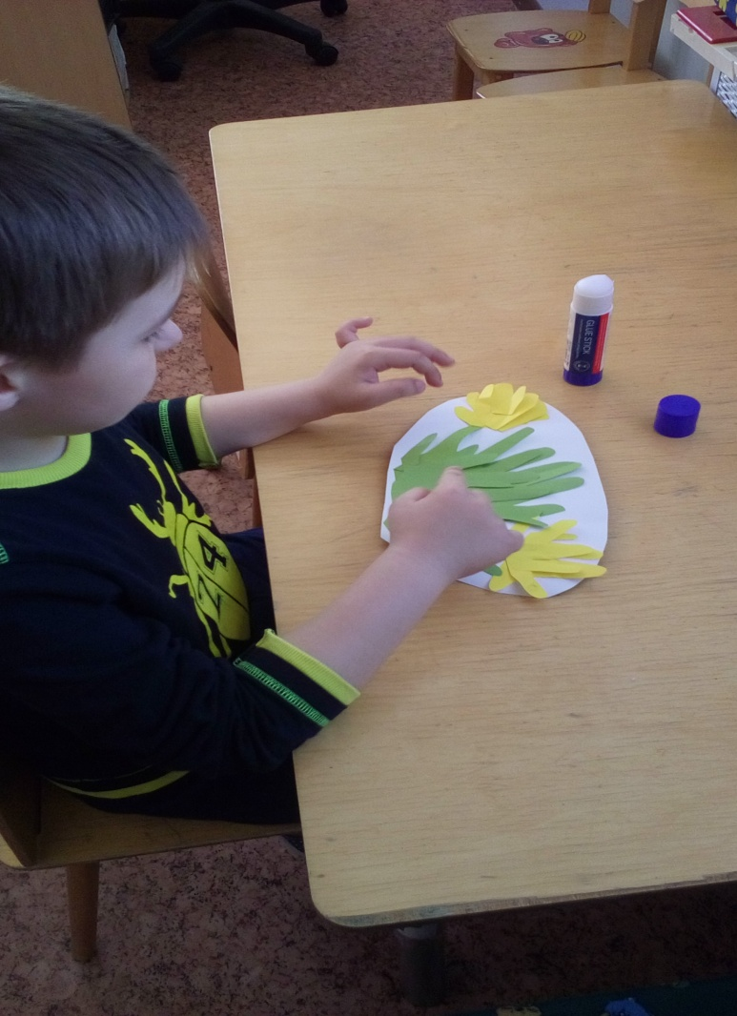
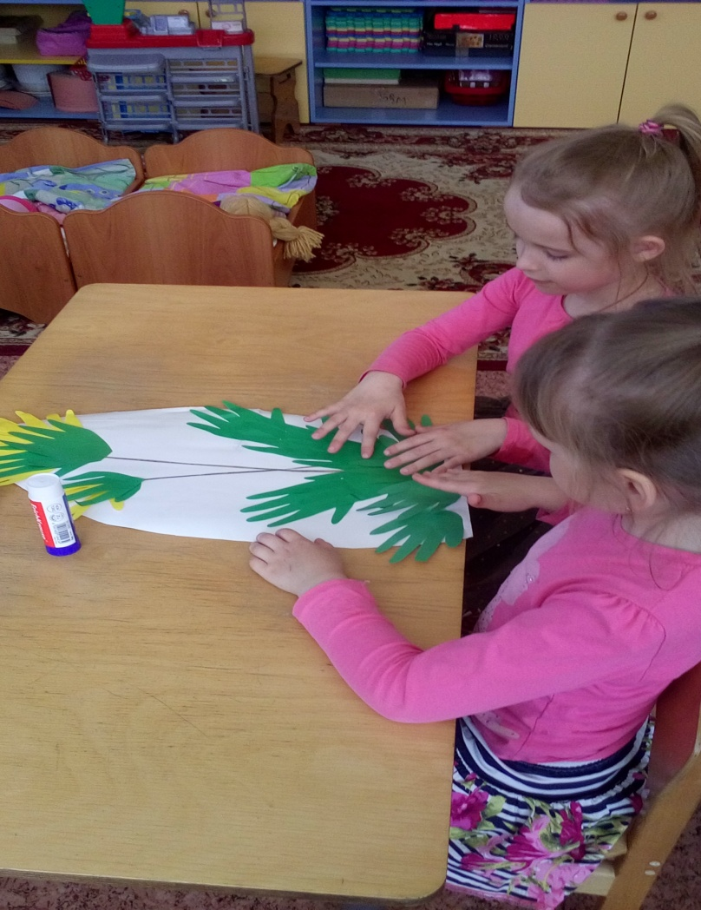
Интегрированное логопедическое занятие с коллективной аппликацией «Хоровод цветов»

Slide 18
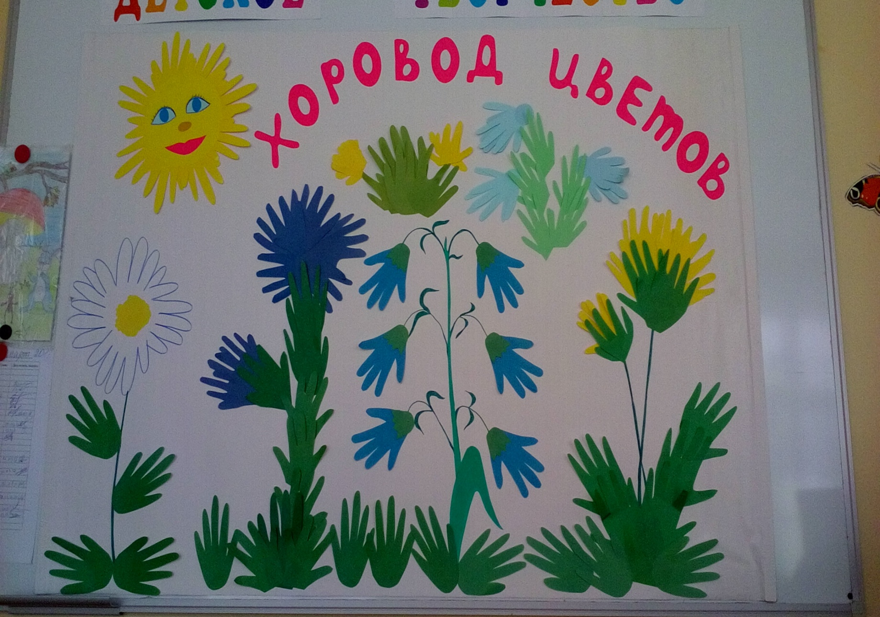
Коллективная работа «Лекарственных трав хоровод»

Slide 19
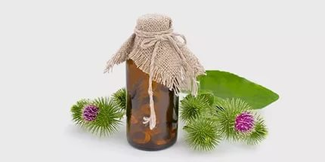
«Чудо-рецепты» в мини-докладах

Slide 20
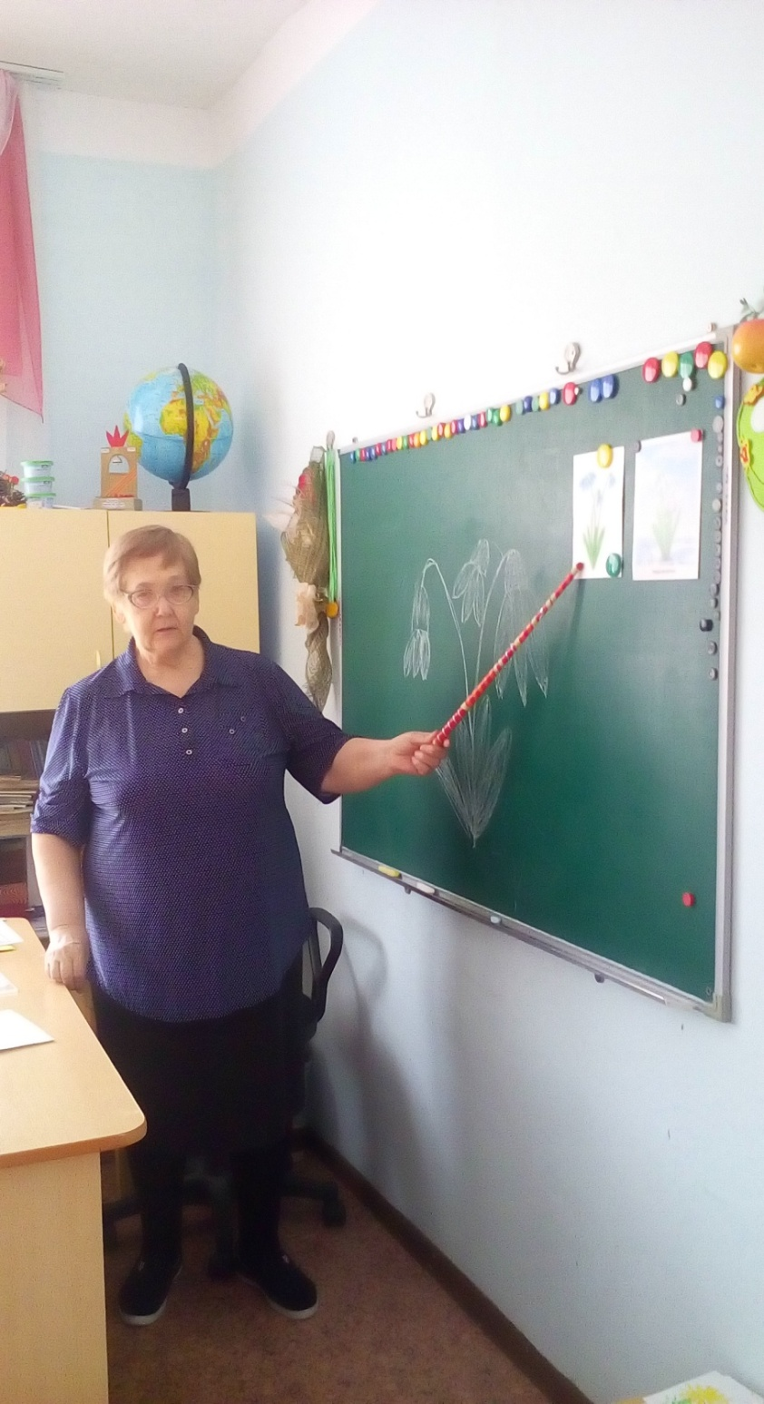
Работа воспитателя

Slide 21
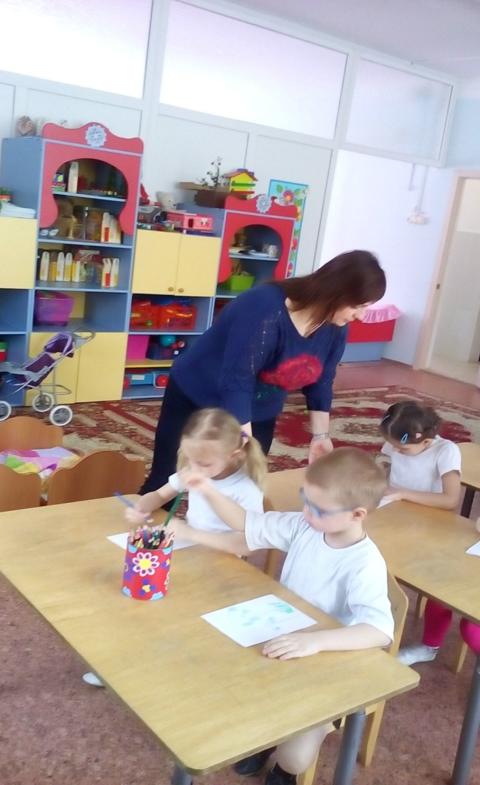
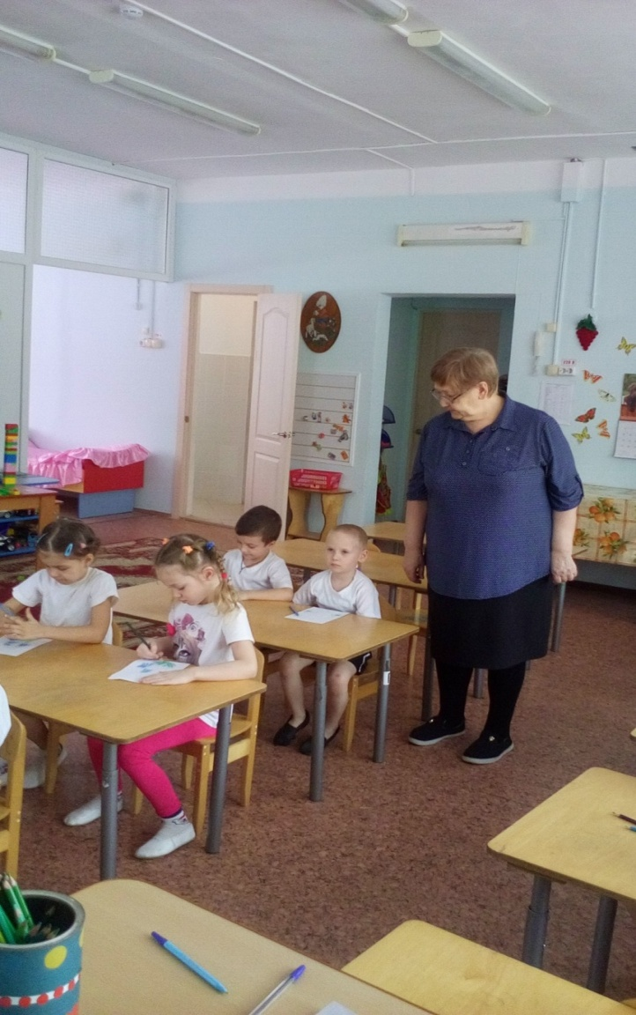
Детское творчество

Slide 22
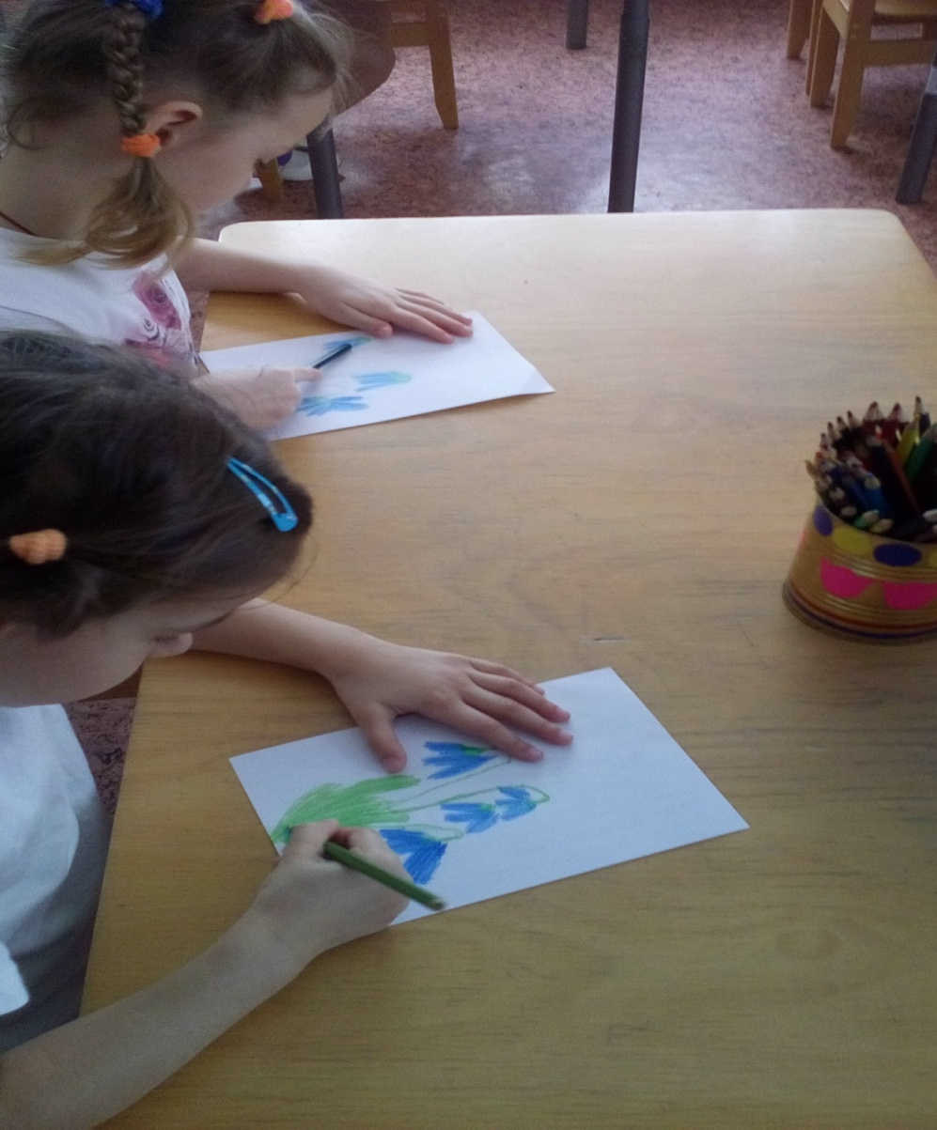
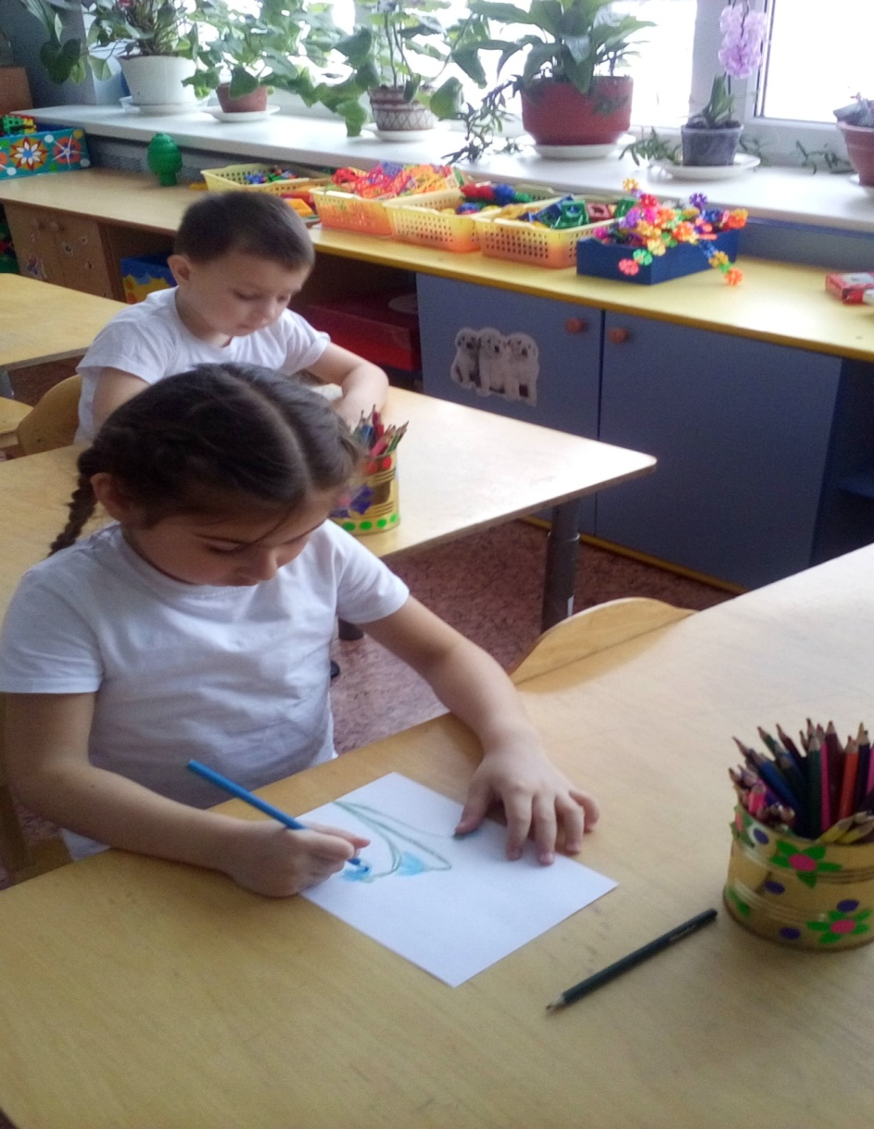
Готовим рисунки для альбома «Лекарственные растения»

Slide 23
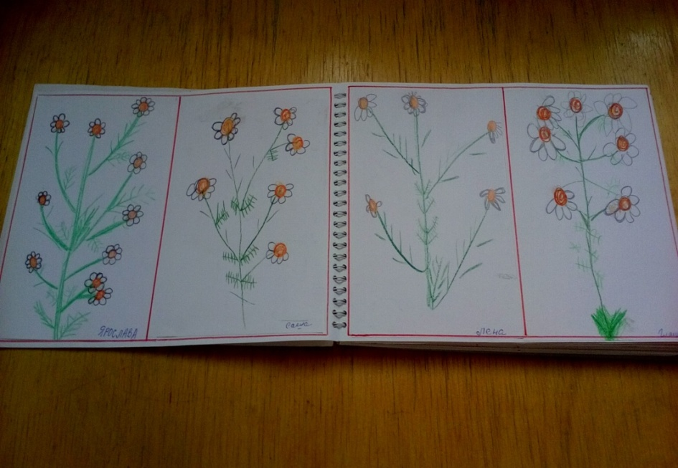
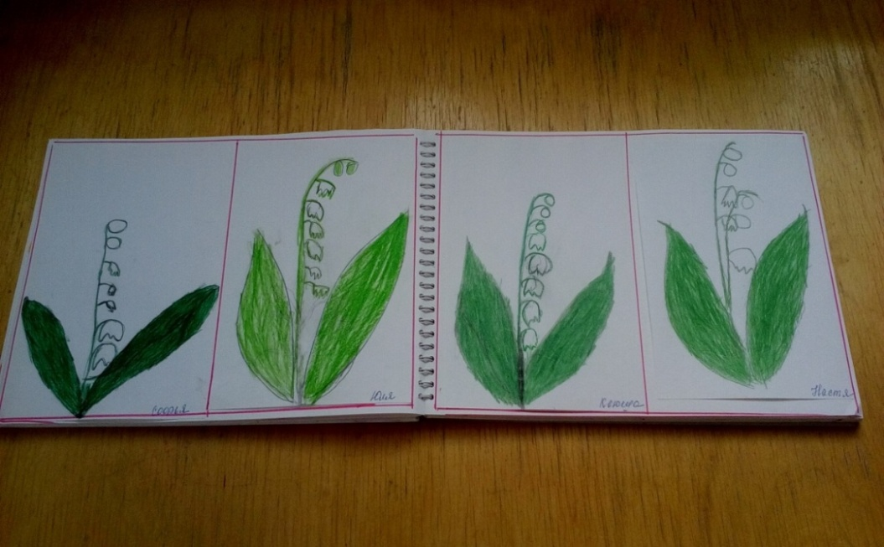
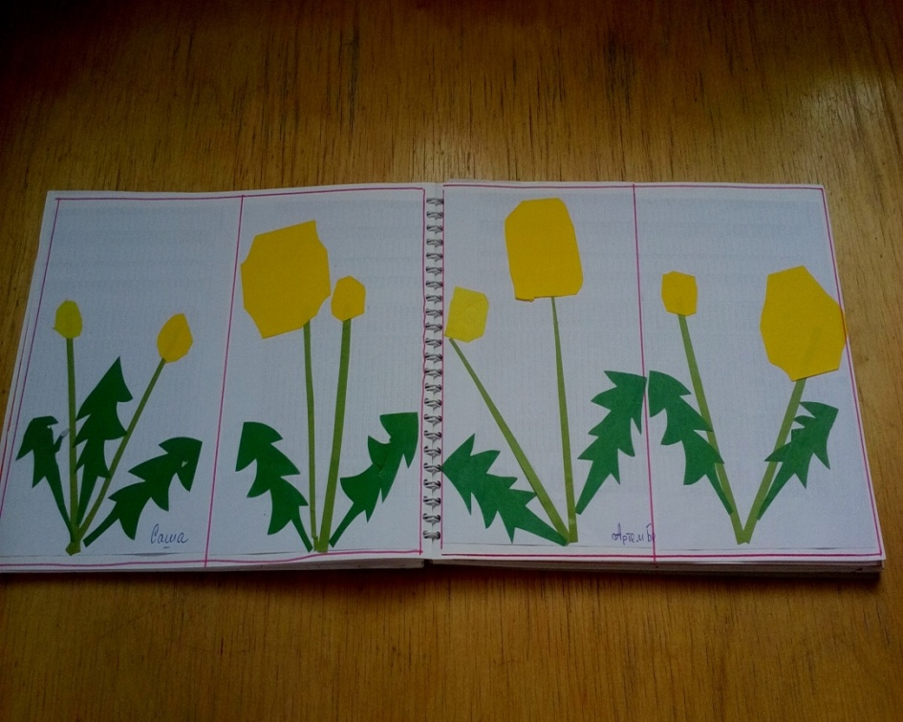
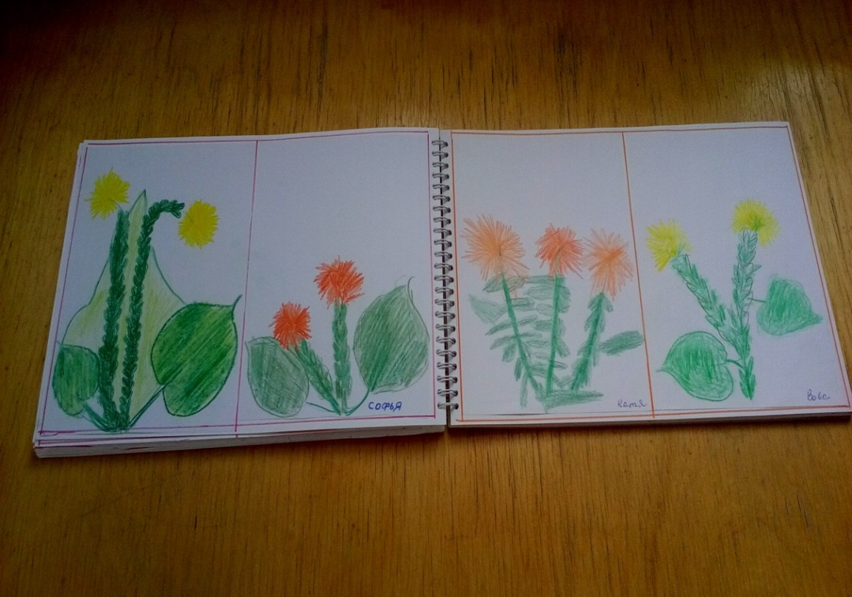
Альбом «Лекарственные растения»

Slide 24
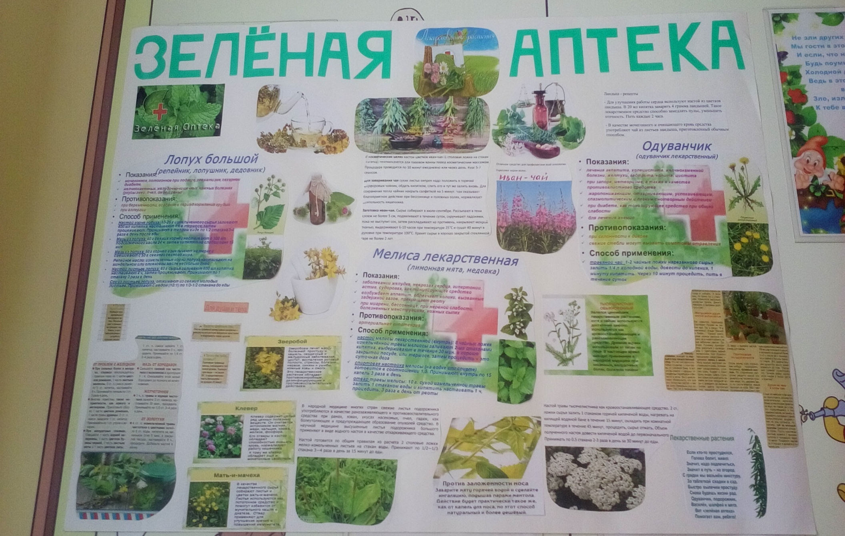
Стен-газета с рецептами «Зелёная аптека»

Slide 26
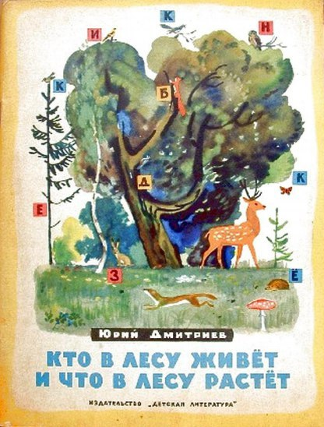

Slide 27
Спасибо за внимание!!!

